Slide 1

Redux
Prof. Victor Farias
V 1.1

Slide 2
Introdução

Slide 3
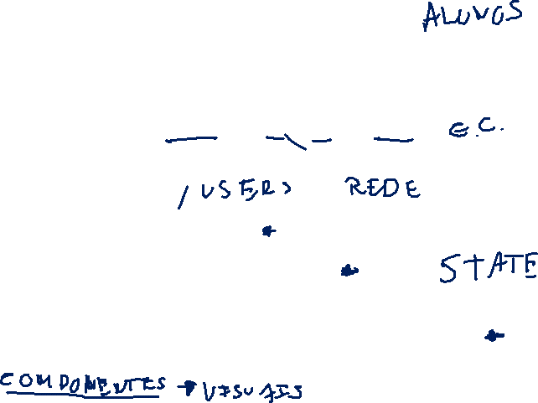
Motivação
Aplicações Frontend gerenciam muitos dados
Dados sobre os clientes (nome, cpf, compras)
Dados sobre posts
Onde guardar esses dados?
Onde colocar a lógica da aplicação?
Dados acabam fincando espalhados pela aplicação

Slide 4
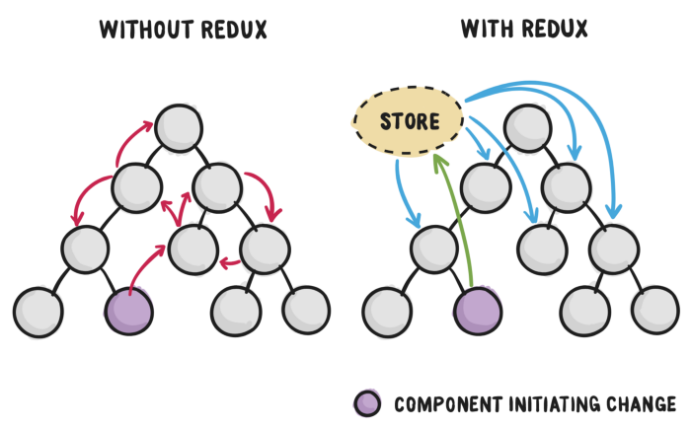
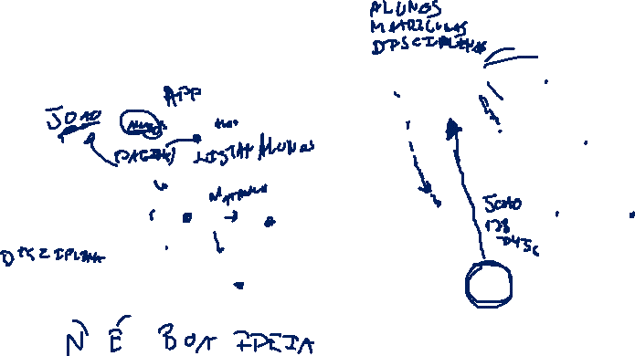
Redux
https://medium.com/reactbrasil/iniciando-com-redux-c14ca7b7dcf
Estado único global

Slide 5
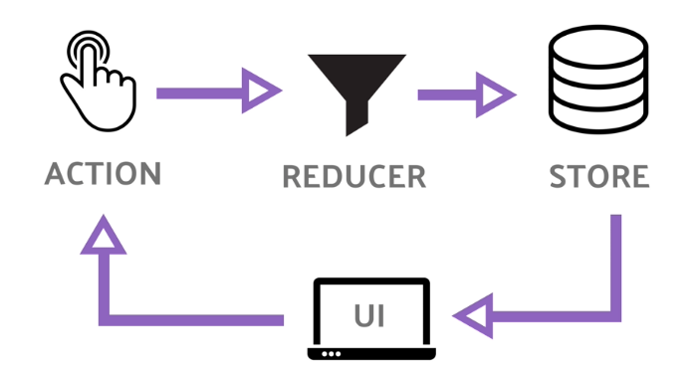
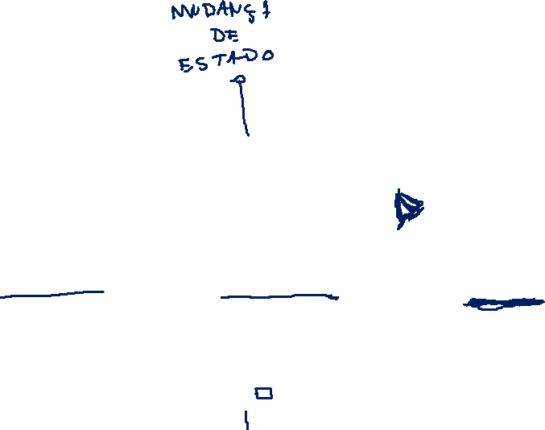
Fluxo Redux
https://itnext.io/integrating-semantic-ui-modal-with-redux-4df36abb755c

Slide 6
Partes Redux
Store: é o container que armazena e centraliza o estado geral da aplicação. Ela é imutável, ou seja, nunca se altera, apenas evolui.
Podemos ter apenas uma Store por aplicação, ou seja, ela é a Única Fonte de Verdade (Single Source of Truth).
Actions: são fontes de informações que são enviadas da aplicação para a Store. São disparadas pelas Action Creators, que são simples funções que, ao serem executadas, ativam os Reducers.
Reducers: recebem e tratam as informações para que sejam ou não enviadas à Store.
Conexão dos componentes ao Redux: para poderem se inscrever à evolução de estados da Store ou disparar eventos para evoluí-la.

Slide 7
Instalação

Slide 8
Instalação
npm install --save redux react-redux

Slide 9
Redux

Slide 10
Habilitando Redux na aplicação - Provider
// src/index.js
import React from 'react';
import ReactDOM from 'react-dom';
import './index.css';
import App from './App';
import * as serviceWorker from './serviceWorker';
import { Provider } from 'react-redux';
import store from './store'
ReactDOM.render(
<Provider store={store}>
<App />
</Provider>, document.getElementById('root')); serviceWorker.unregister();
Aqui vem o store da aplicação.
Criaremos o store no próximo slide.

Slide 11
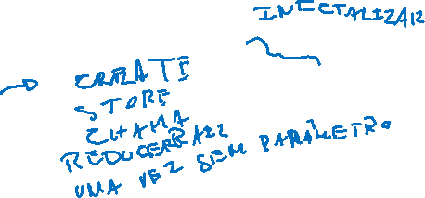
Store
// src/store/index.js
import { createStore } from "redux";
import ReducerRaiz from "../reducers/index";
const store = createStore(ReducerRaiz);
export default store;
// store tem o estado global da aplicação
// Recebe como parâmetro um reducer
Aqui vem o reducer raiz da aplicação.
Criaremos no próximo slide

Slide 12

Reducers
// src/reducers/index.js
// reducers mudam o estado
// É somente uma função Javascript
// Recebe dois parâmetros: o estado atual e um ação
// Estado inicial é parâmetro padrão para estado atual
// Retorna o novo estado
const initialState = {
alunos: [
{nome:'joao','matricula':'123'},
{nome:'maria','matricula':'456’},
]
};
function reducerRaiz(state = initialState, action) {
return state;
};
export default reducerRaiz;
Estado inicial da aplicação

Slide 13
Conectando componentes no store

Slide 14

Conectando componentes no store
Como sempre, os dados do estado são recebidos via props
Função connect recebe:
1) O componente a ser conectado
2) Uma função que mapeia o store para o props do componente para escolher somente o dado que interessa

Slide 15

Conectando componentes no store
// src/page/ListarAlunos/ListarAlunos.js
…
let mapearStateParaProps = (state, props) => {
return {alunos: state.alunos};
}
export default connect(mapearStateParaProps)(ListarAlunos)

Slide 16
class ListarAlunos extends Component {
constructor(props){
super(props);
console.log(props.alunos);
}
…

Slide 17
Ações

Slide 18

Ações
As ações tem o seguinte formato:
{
type: "ADICIONAR_ALUNO",
payload: {
nome: "victor",
matricula: "123456",
}
}

Slide 19
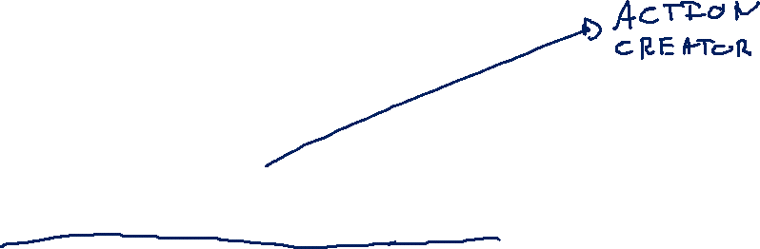
1. Criar função para construir ação
ADICIONAR_ALUNO é um string constante que a gente vai armazenar no arquivo de constantes.
Criaremos no próximo slide
// src/actions/index.js
import { ADICIONAR_ALUNO } from "../constants";
export function adicionarAluno(payload) {
return { type: ADICIONAR_ALUNO, payload};
}
Função recebe as informações do aluno como objeto
Retorna ação no formato esperado

Slide 20
2. Adicionar constante ao arquivo de constante
// src/constants/index.js
export const ADICIONAR_ALUNO = "ADD_ARTICLE";

Slide 21


3. Adicionar ação ao reducer
Recebe ação no formato certo
// src/reducers/index.js
function reducerRaiz(state = initialState, action) {
if(action.type == ADICIONAR_ALUNO){
let new_aluno = {
nome: action.payload.nome,
matricula: action.payload.matricula,
} let new_alunos = [...state.alunos];
new_alunos.push(new_aluno); let new_state = {...state};
new_state.alunos = new_alunos;
return new_state;
}
return state;
};
Verifica qual é a ação a ser executada
Executa a inserção do novo aluno.
Importante: A função deve retornar um novo estado. Não se pode modificar o estado atual.
Ou seja, temos que fazer um cópia do estado atual e fazer as modificações

Slide 22

4. Adicionar a função de despachar ação ao props do componente
// src/pages/CadastroAluno
… (final do arquivo)
function mapDispatchToProps(dispatch){
return {
adicionarAluno: (nome, matricula) =>{
dispatch(adicionarAluno({nome, matricula}))
},
};
} export default connect(null, mapDispatchToProps)(CadastroAluno);
Recebe automaticamente a função para despachar ações.
Retorna um objeto com a função adicionarAluno
Função adicionarAluno despacha a ação adicionarAluno (definida no arquivo de ações) com nome e matricula como payload
Usamos novamente a função connect.
O segundo argumento dessa função é uma função que adiciona ao props a função adicionarAluno que despacha a ação de adicionar alunos.

Slide 23
5. Despachar ação
// src/pages/CadastroAluno
…
submeterFormulario = (event) =>{
event.preventDefault();
this.props.adicionarAluno(this.state.nome, this.state.matricula);
this.setState({
nome:"",
matricula:"",
})
}
Despacho da ação

Slide 24
Redux Toolkit Simplificando tudo

Slide 25
Instalação
npm i @reduxjs/toolkit

Slide 26
ConfigureStore – Refatorando reducerRaiz
// src/js/store/index.js
const store = configureStore({
reducer: {
matricula: reducerAlunos,
}
}
)
Aqui vem todos os reducers da aplicação

Slide 27
ConfigureStore - Refatorando reducerRaiz
// src/reducers/index.js
function reducerRaiz(state = initialState, action) {
vira
function reducerAlunos(state = initialState, action)
O nosso reducer raiz antigo vai virar um reducer que trata só lógica de aluno.
Agora, não precisamos mais de um reducer raiz.
Os reducers agora serão especializados.
Esse reducer agora só vai tratar da lógica referente a aluno

Slide 28
ConfigureStore - Refatorando reducerRaiz
class ListarAlunos extends Component {
…
let mapearStateParaProps = (state, props) => {
return {alunos: state.matricula.alunos};
}
…
ConfigureStore adiciona um novo nível no state

Slide 29
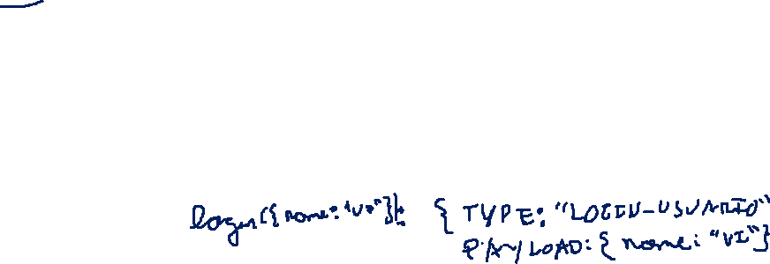
1. Criando novo reducer – Action com createAction
// src/actions/auth.js
import { createAction } from "@reduxjs/toolkit";
export const login = createAction("LOGIN_USUARIO");
export const logout = createAction("LOGOUT_USUARIO");
createAction faz exatamente a mesma coisa que fazíamos manualmente.
Também podemos dispensar o arquivo de constantes agora.

Slide 30


2. Criando novo reducer – Reducer com createReducer
// src/reducers/auth.js
const { createReducer } = require("@reduxjs/toolkit");
const { login, logout } = require("../actions/auth"); const auth_state = {
logado: false,
} export const authReducer = createReducer(auth_state, {
[login] : (state, action) => {
state.logado = true
},
[logout] : (state, action) => {
console.log("logout")
state.logado = false
}
})
createReducer recebe dois parâmetros: 1) o estado inicial e um objeto que contém os reducers de autenticação
Estado relativo ao reducer de autenticação
- Não precisamos mais fazer cópia do objeto!
- Redux tools faz essa cópia por debaixo dos panos
- Podemos fazer modificações diretamente no state pois ele é já vai ser uma cópia do estado atual
Ação

Slide 31
3. Criando novo reducer – Adicionar no store
// src/js/store/index.js
import { createStore } from "redux";
import { configureStore } from "@reduxjs/toolkit";
import reducerAlunos from "../reducers/index";
import { authReducer } from "../reducers/auth"; const store = configureStore({
reducer: {
matricula: reducerAlunos,
auth: authReducer,
}
}
)
export default store;

Slide 32
4. Despachar ação - não muda
import React, { Component } from 'react'
import { connect } from 'react-redux';
import { login, logout } from '../actions/auth';
class BotaoLogin extends Component {
alternarLogin = () => {
if(this.props.logado){
this.props.deslogar();
}else{
this.props.logar();
}
}
render() {
return (
<button onClick={this.alternarLogin}>
{this.props.logado ? "logado" : "nao logado"}
</button>
)
}
}
let mapearStateParaProps = (state, props) => {
return {logado: state.auth.logado};
}
let mapDispatchToProps = (dispatch) => {
return {
logar: () => dispatch(login()),
deslogar: () => dispatch(logout()),
}
}
export default connect(mapearStateParaProps, mapDispatchToProps)(BotaoLogin);

Slide 33
Ações Assíncronas

Slide 34

Redux-thunk
Redux-thunk é um biblioteca que permite actions assíncronas
Agora, as actions podem retorna função que são executadas assincronamente
Essa função pode
disparar outras actions
executar troca de página
consultar local storage
consultar estado global
Adotaremos a ideia de fat action - thin reducers
As actions contém a lógica, requisições ao servidor...
Reducer contém somente um pouco de código para modificar o estado global

Slide 35

// src/actions/alunos.js
export const fetchAlunosSucesso = createAction("FETCH_ALUNOS_SUCESSO");
export const fetchAlunosIniciado = createAction("FETCH_ALUNOS_INICIADO");
const baseURL = "http://rest.learncode.academy/api/victor/alunos";
export const fetchAlunos = () => {
return (dispatch, getState) => {
dispatch(fetchAlunosIniciado());
axios({
method: "GET",
url: baseURL
}).then(response => {
dispatch(fetchAlunosSucesso(response.data));
})
}
}
Duas ações para indicar que a requisição começou e outra para indicar que terminou
- Função vai ser executada assincronamente.
- Função recebe função dispatch para despachar outra actions e recebe getState para ter acesso ao estado global
Dispara action para indicar que requisição começou
Dispara action para indicar que terminou

Slide 36
// src/reducers/alunos.js
const reducerAlunos = createReducer(initialState, {
[fetchAlunosIniciado]: (state, action) => {
state.alunos = null;
},
[fetchAlunosSucesso]: (state, action) => {
state.alunos = action.payload;
}
})

Slide 37
// /src/paginas/ListarAlunos/ListarAlunos.js
…
componentDidMount = () => {
this.props.fetchAlunos();
}
…
let mapDispatchToProps = (dispatch) => {
return {
fetchAlunos: () => dispatch(fetchAlunos()),
}
} export default connect(mapearStateParaProps, mapDispatchToProps)
(ListarAlunos);

Slide 38
Simplificando slide anterior
// /src/paginas/ListarAlunos/ListarAlunos.js
…
componentDidMount = () => {
this.props.fetchAlunos();
}
…
export default connect(mapearStateParaProps, {fetchAlunos})(ListarAlunos);

Slide 39
Perguntas?
Prof. Victor Farias

